Slide 1
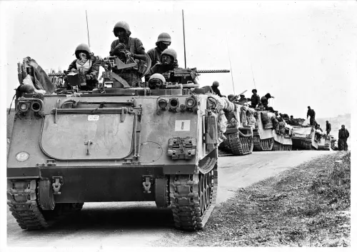
מלחמת לבנון הראשונה (שלום הגליל)

Slide 2
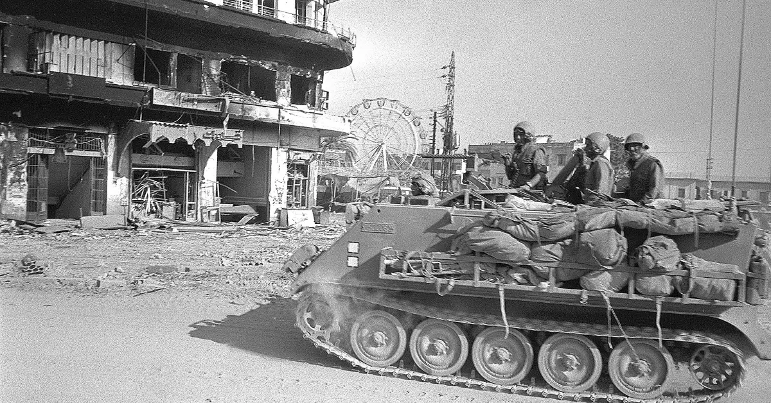
מה אתם יודעים על מלחמת לבנון הראשונה?

Slide 3
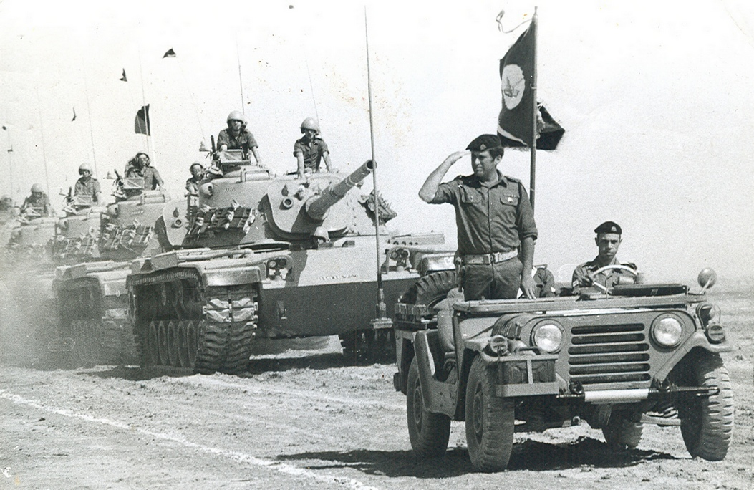
קדם למלחמה
6 ביוני 1982 - 29 בספטמבר 1982 (4 חודשים)
לאחר אירועי ספטמבר השחור שהיו ב 1970 - 1971
הפלסטינים התיישבו בלבנון בין 1971 - 1982
מלחמת אזרחים בלבנון בין 1975 - 1990
קדם למלחמה: מבצע ליטני - פרץ ב 1978 כתוצאה מאר"ן שפרצו דרך הים
צהל כבש את דרום לבנון, לכן הוחלט שכוחות יוניפיל יפרסו לאורך הגבול ויהוו כחוצץ בין ארגוני הטרור לישראל
ניסיון התנקשות (התפרצות המלחמה), הפצצת ביירות, הפצצת הגליל, חדירת כוחות קרקעיים לשטח לבנון והכוחות הסוריים

Slide 4
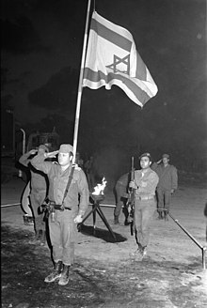
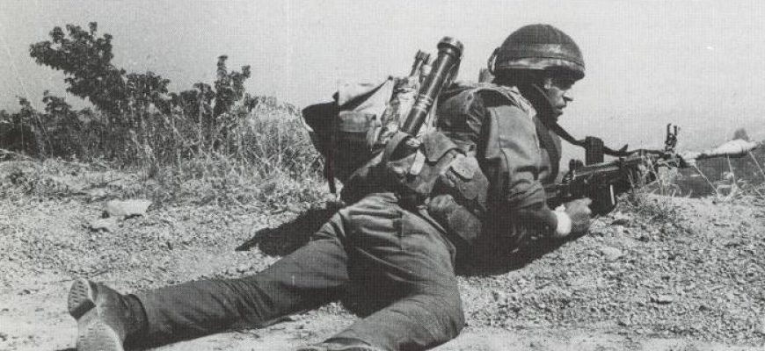
המלחמה עצמה
5 ימים לתחילת המלחמה נהרגו סגן הרמטכ"ל , אלוף יקותיאל אדם ואל"מ חיים סלע
בליל ה 11 ביוני, ביום השישי ללחימה, לאחר קרב בין סיירת צנחנים לכוחות קומנדו סורים שנמשך כ-4 שעות , התחולל בגזרה המזרחית קרב סולטאן יעקוב, אשר במהלכו נכנס גדוד 362 מחטיבה 399 לצומת מדרום לכפר סולטאן יעקוב וגילה שהוא מכותר בתוך מתחם סורי גדול. הכוח חולץ בקושי בסיוע ארטילרי כבד בלא שהצליח לכבוש את אזור הצומת. ניהול הקרב נחשב לאחד הכשלונות הגדולים של צה"ל במבצע שלום הגליל. הקרב זכור בעיקר בשל ההרוגים, הפצועים והשבויים הרבים שהיו בו לצה"ל, ושני חיילי המילואים הנעדרים עד עצם היום הזה: יהודה כץ וצבי פלדמן
7 ימים לאחר תחילת המלחמה צה"ל החל לכתר את ביירות
כבר בתחילה צהל הצליח לנתק את הקשר בין המפקדות למחבלים

Slide 5
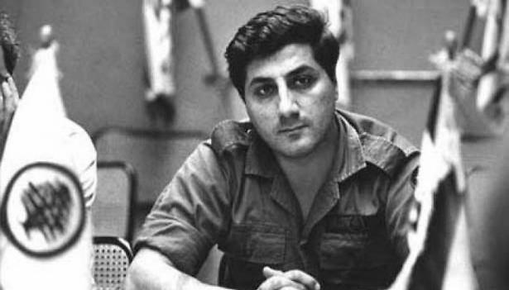
עליית בשיר ג'ומאייל לשלטון
ב-23 באוגוסט 1982 נבחר בשיר ג'ומאייל, מנהיג הפלנגות הנוצריות, לנשיא לבנון. ישראל ראתה בכך סימן לפריצת דרך מדינית ושר הביטחון אריאל שרון אף הכריז כי מדינה ערבית נוספת מתכננת לחתום חוזה שלום עם ישראל. לאחר הרצח של בשיר ג'ומאייל ב-14 בספטמבר 1982 תפס אחיו, אמין ג'ומאייל את השלטון.
יומיים לאחר הרצח, ב-16 בספטמבר 1982, החל צה"ל להיכנס למערב ביירות. צה"ל אישר לכוחות הפלנגות הנוצריות להיכנס למחנות הפליטים סברה ושתילה שבאזור ביירות. כניסת הפלנגות למחנות הפכה במהרה לטבח סברה ושתילה, שבו רצחו אנשי הפלנגות, במשך יומיים, מאות מתושבי המחנה. הטבח עורר סערה ציבורית בינלאומית, וקומם מדינות רבות נגד ישראל.
בעקבות הסערה הציבורית שהתחוללה בעולם עקב הטבח, ולחץ אמריקאי, נסוגה ישראל ממערב ביירות ב-30 בספטמבר 1982

Slide 6
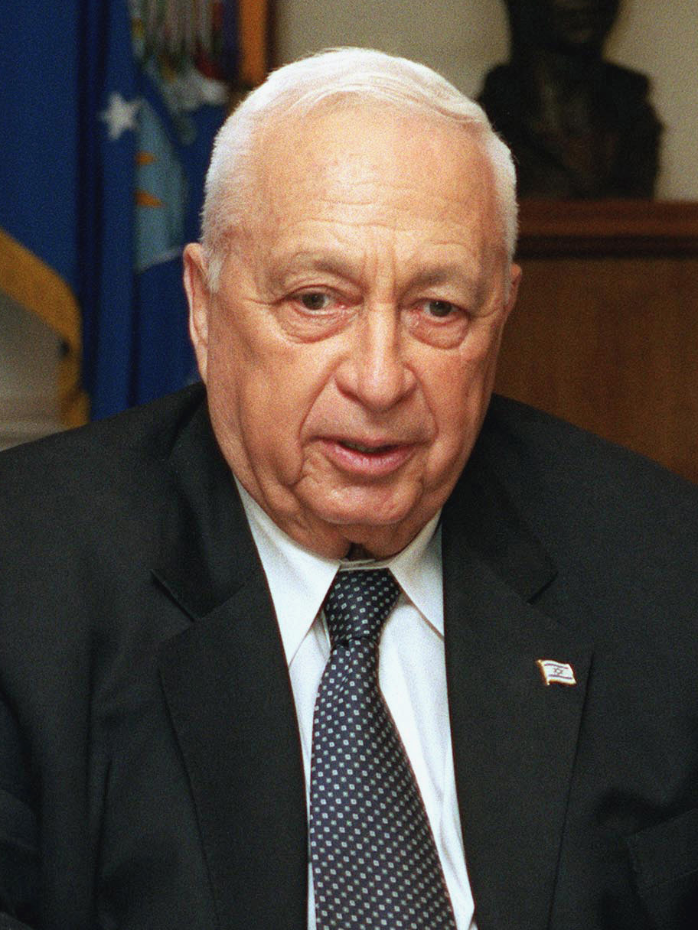
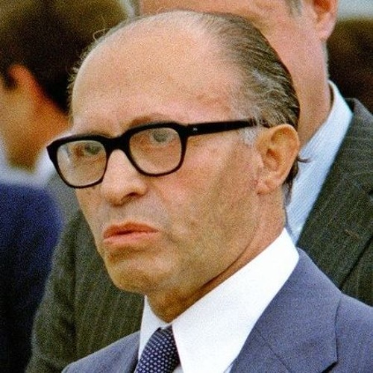
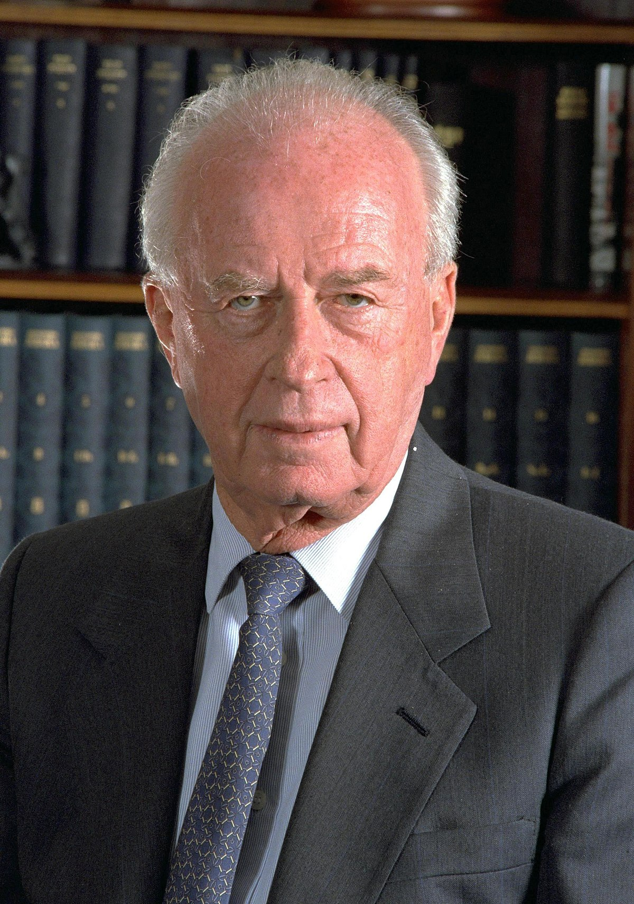
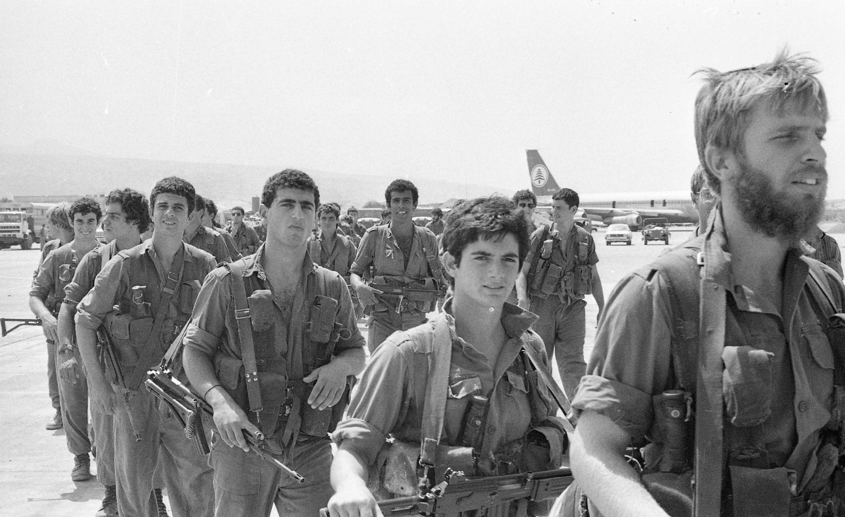
לאחר המלחמה
אריאל שרון, שר הביטחון ואדריכל מלחמת לבנון הראשונה, התפטר מתפקידו
השהייה הארוכה וההרוגים הרבים דכדכו את ראש הממשלה מנחם בגין, ולכן החליט להתפטר מהממשלה ומהכנסת באוקטובר 1983 והסתגר בביתו עד סוף חייו, במרץ 1992.
החל מאוקטובר 1982 צה"ל פרס את כוחותיו לאורך מוצבים שנבנו לאורך הקו לאחר ביום מלחמת שלום הגליל
בינואר 1985 ראש הממשלה יצחק רבין קידם חוק שחשראל תיסוג לאחור מלבנון ותעשאר רק מס' קילומטרים בודדים בתוך שטח לבנון (שטח זה נקרא: רצועת הביטחון) וישראל נסוגה רשמית ביולי 1985, קרוב ל 3 שנים לאחר סיום המלחמה.

Slide 7

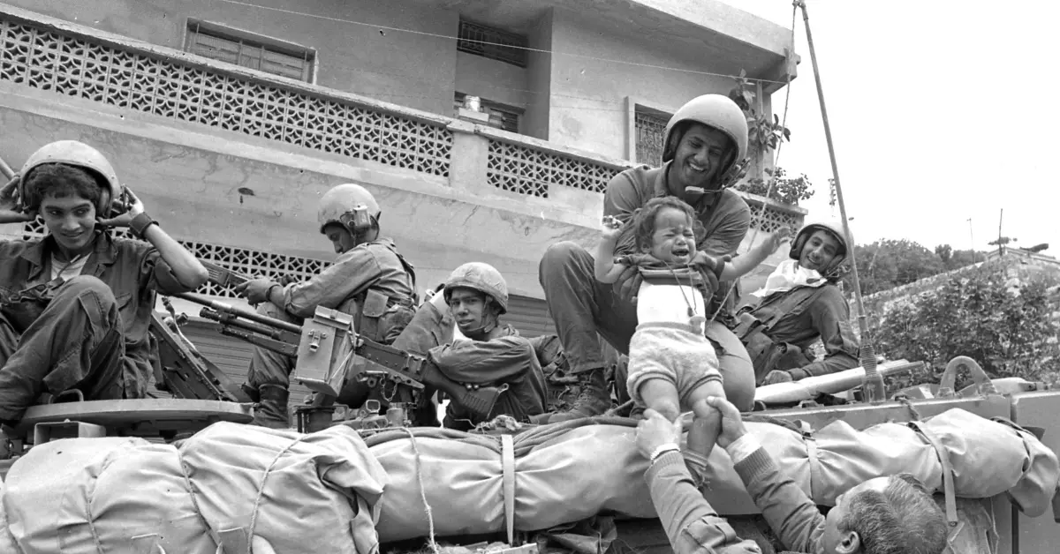
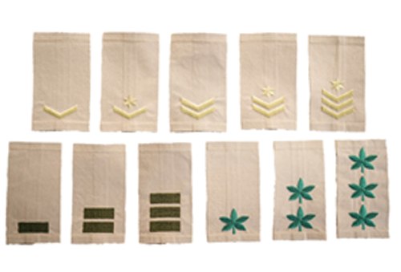
תוצאותיה המיידיות של המלחמה
צה"ל: 654 חיילי צה"ל נפלו בקרב, 4 נעדרים, 8 נפלו בשבי,
לבנון (האויב): 18000 הרוגים לאויב (רובם פלסטינים), 1200 חיילים סוריים נהרגו, 6000 לוחמים נשבו.
גירוש אש"ף מדרום לבנון לתוניסיה, הרס התשתיות שלו בדרום לבנון ותפיסת נשק רב.
הקמת צד"ל (צבא דרום לבנון) שסייע לצה"ל
פגיעה בצבא הסורי: פגיעה ביכולתו האווירית של צבא סוריה, פגיעה בכלכלה הסורית, הגברת ההרתעה של צה"ל מול לבנון
לאחר נסיגת צה"ל לרצועת הביטחון, חלה עלייה ניכרת בנכונות של קצינים והנגדים לחתום קבע

Slide 8
תוצאותיה ארוכות הטווח של המלחמה
בתחום המדיני, ממשלות רבות בעולם המערבי גינו את כניסת צה"ל לביירות ואת הימצאות הצבא הישראלי בלבנון והדבר פגע במעמדה המדיני של ישראל, שהיה במגמת שיפור לאחר הסכם השלום עם מצרים. מומנטום השלום עם מצרים נפגע והיחסים הוגדרו כ"שלום קר".
השהייה הארוכה והקשה בלבנון, חשפה את הצד הפגיע של צה"ל לעימותי גרילה קשים עם אנשי חזבאללה שהתעצמו והתמקצעו ושכונו "הבוץ הלבנוני". עימותים שצה"ל התקשה לתת להם מענה הולם גבו קורבנות רבים.
בטווח הארוך יותר הביאה המלחמה לשחרורם של אלפי עצירים ואסירים ביטחוניים בעסקאות לחילופי שבויים.
נסיגת אשף מלבנון הייתה אחד הגורמים לנכונתו של יאסר ערפאת להגיע לוועדת מדריד שהובילה להסכמי אוסלו, אולם מצד שני נסיגת צה"ל לגבולות רצועת הביטחון הובילה להתעצמותו של חזבאללה שהביאה לנסיגת צה"ל מלבנון במאי 2000

Slide 9

קהוט!!!

